Slide 1
Danseturneen september 2018

Slide 2
Program på Sjælland 1.-9. september
1. Ankomst DK og indlogeret på Frydenlund
2.Øve dag
3.Besøg på Topsøe. Middag med Bengalske forening
4.Dragør. Optræden på Vedbæk skole og Rotary Club, Birkerød
5.Blå planet.Optræden med Dansekapellet på Bispebjerg Torv
6.Sight seeing Kbh. Optræden på Den Kongelige Ballet skole.
7.Optræden på Frydenlund
8.Besøg i Tivoli. Optræden i den Bengalske forening
9. Rejse til Svendborg

Slide 3
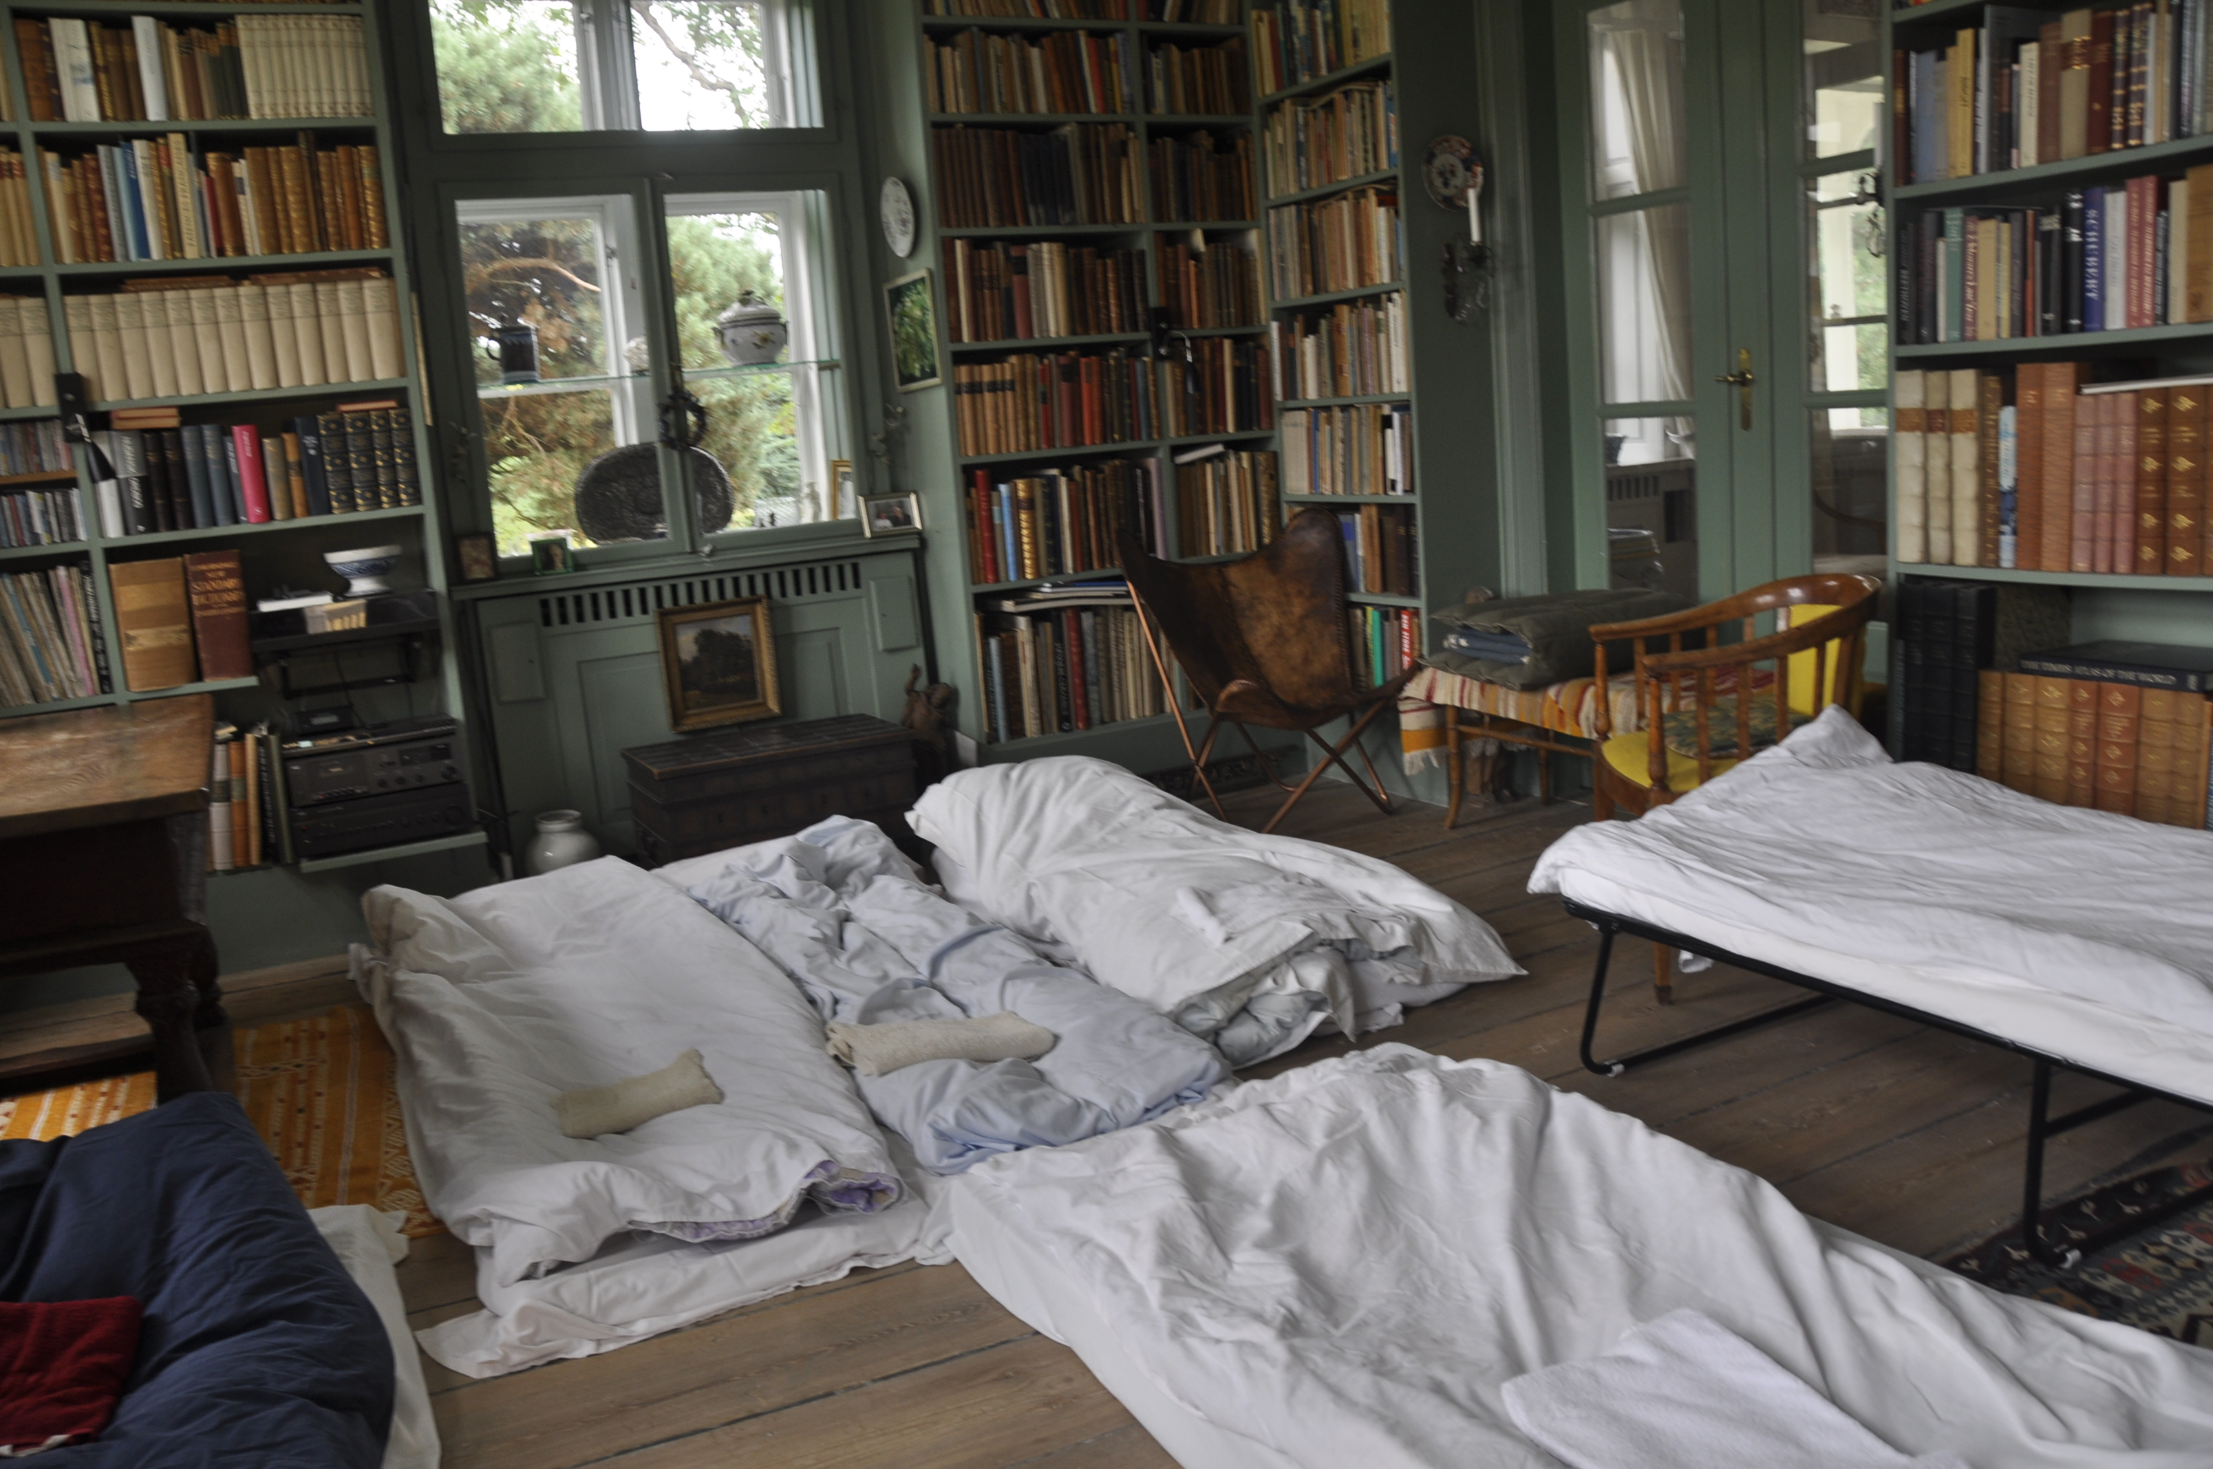
Frydenlund er klar – de sidste detaljer diskuteres

Slide 4
Øve dag og morgenmad

Slide 5
På besøg på Vedbæk skole
Birgitte introducerer
To verdener mødes

Slide 6
Dejlige dage på Frydenlund
I æbleplantagen
Der bages snobrød

Slide 7
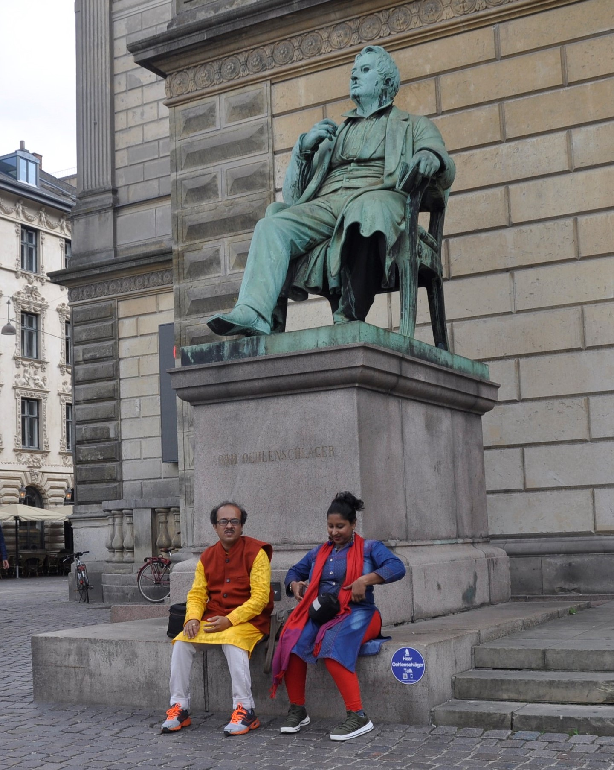
Den Kongelige Ballet

Slide 8
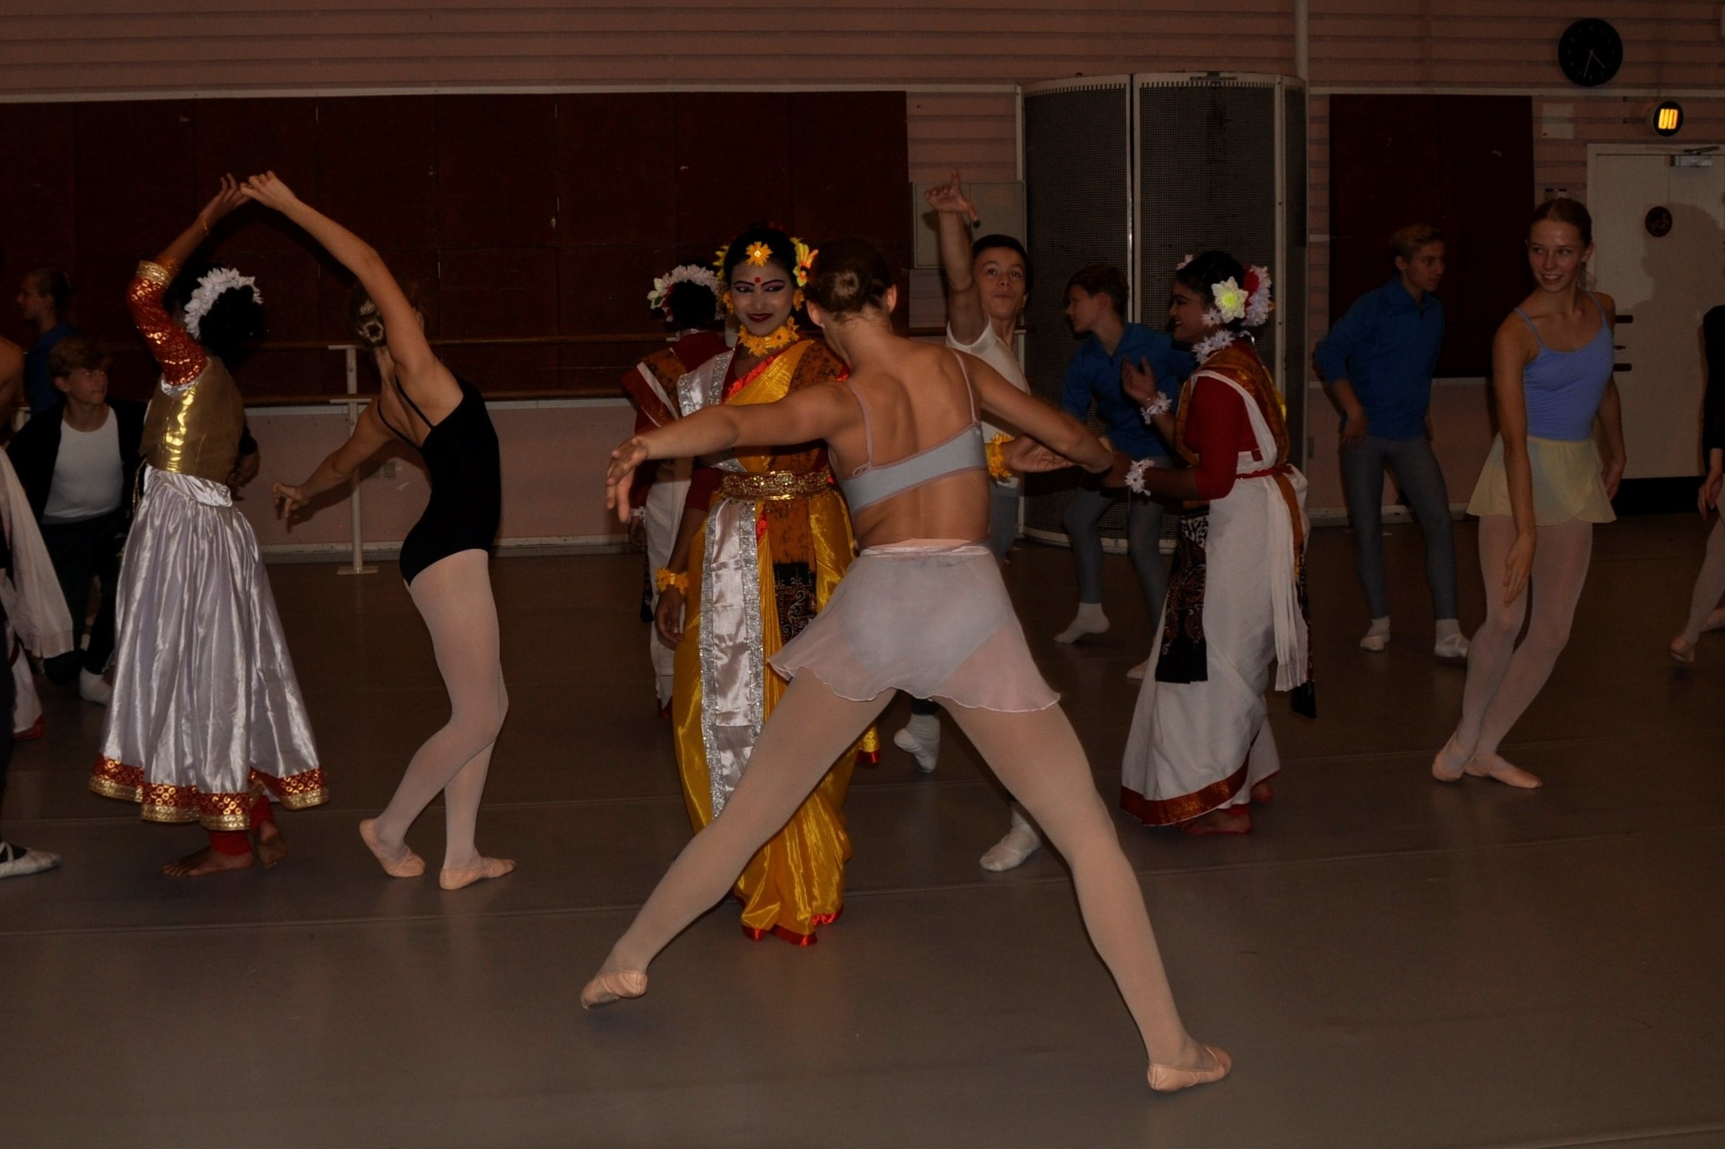

Slide 9
Sight seeing i København

Slide 10
Sightseeing
Tivoli blev også besøgt
Tør vi prøve?

Slide 11
Endnu en optræden
Komfortabel transport
Hos Rotary klub i Birkerød

Slide 12
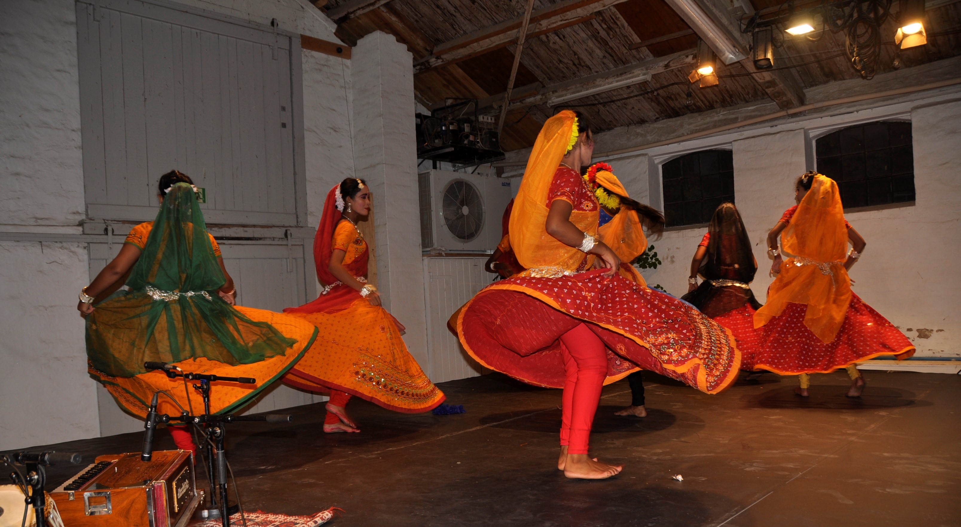
Optræden på Frydenlund
Sangerinde og Tabla spiller

Slide 13
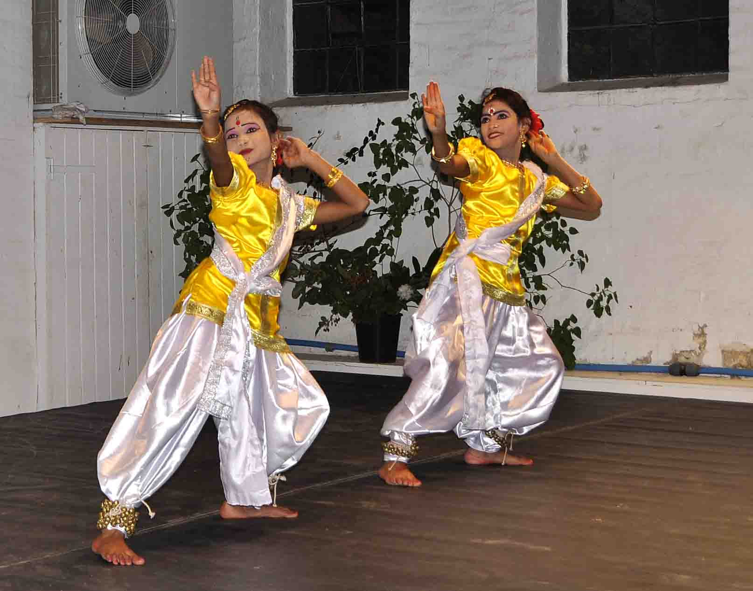
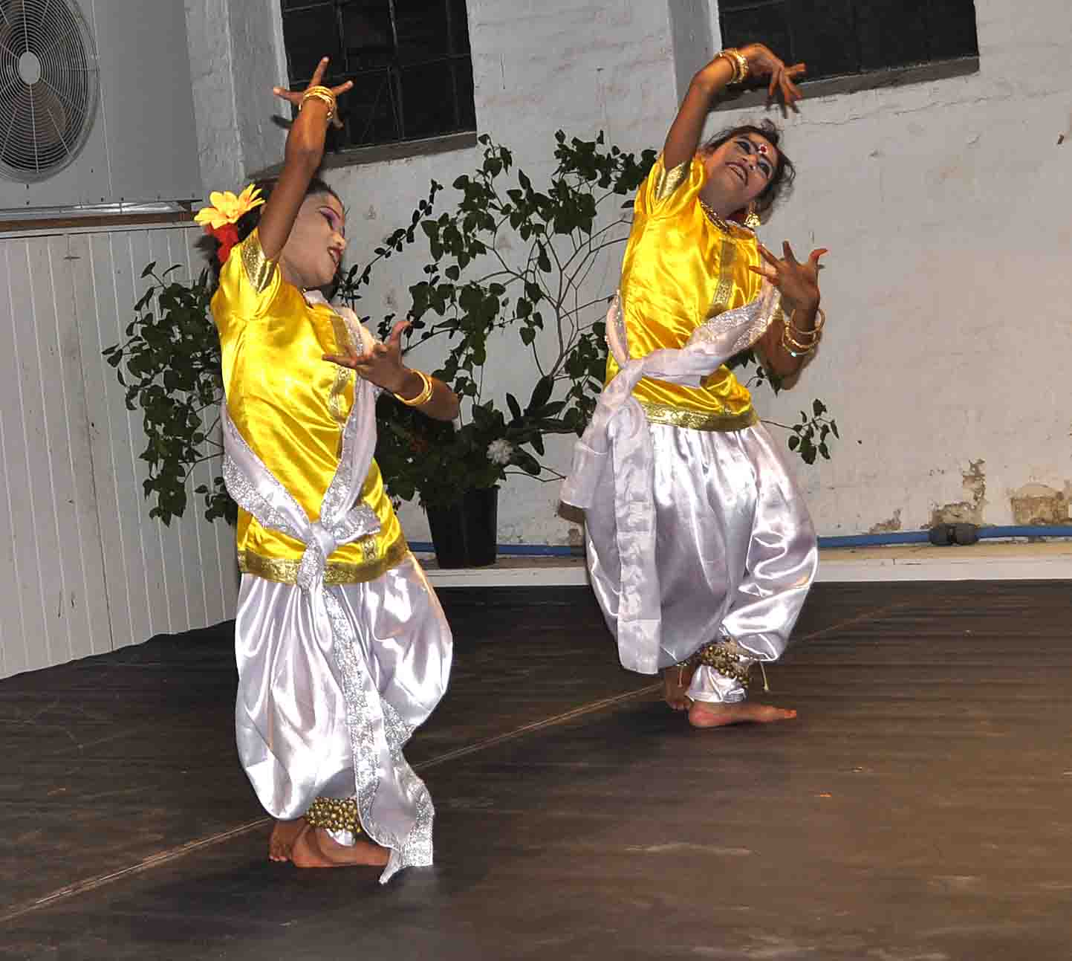

Slide 14
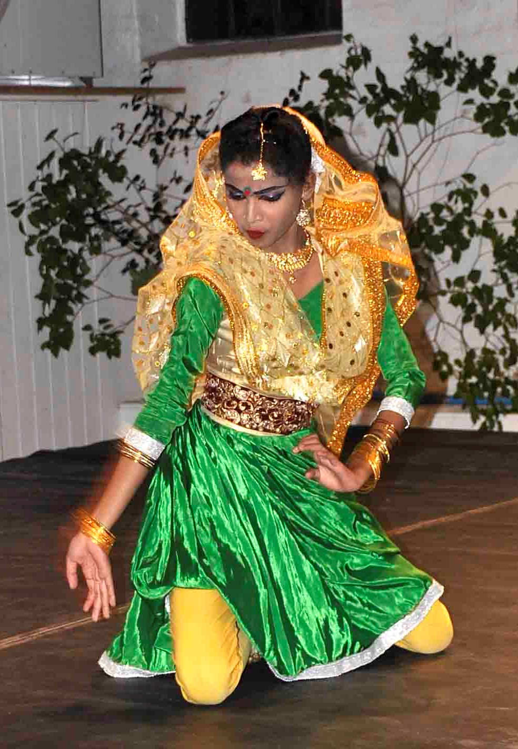

Slide 15
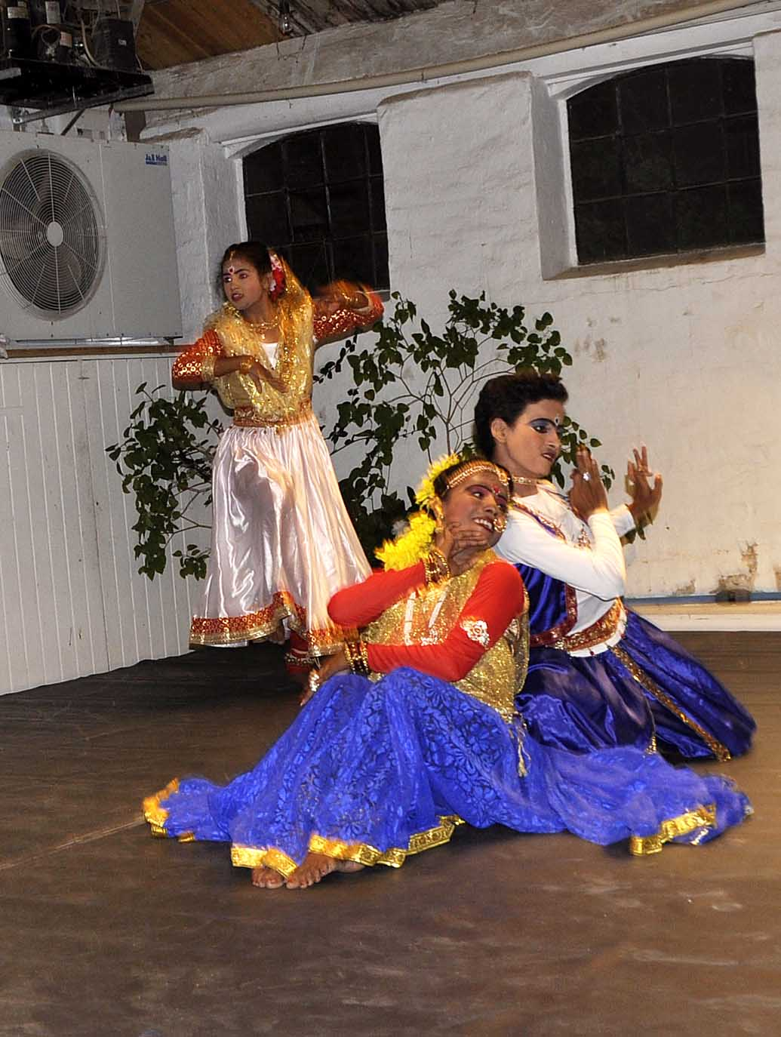

Slide 16
På Frydenlund
Tak for i aften
Den indiske ambassadør

Slide 17
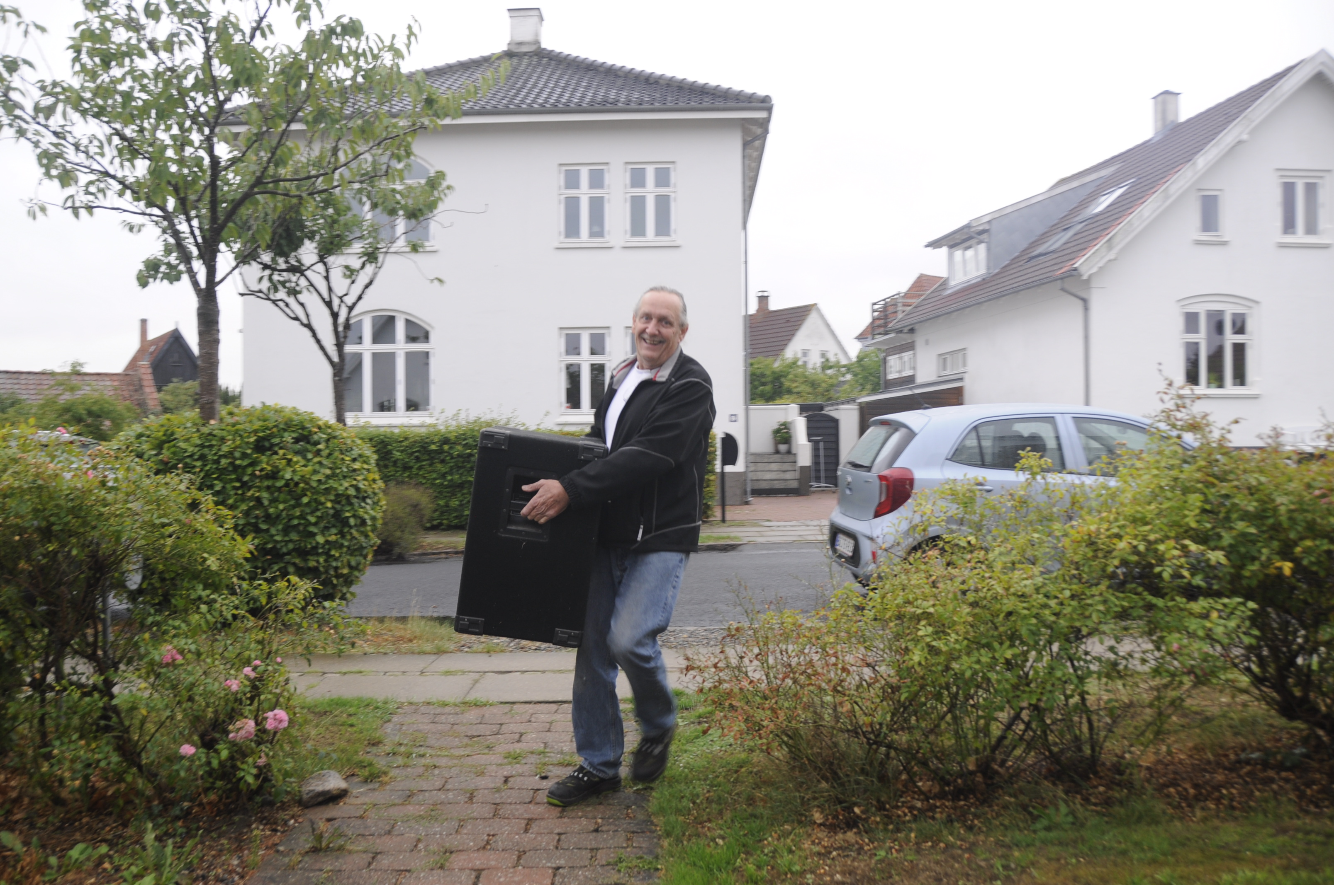
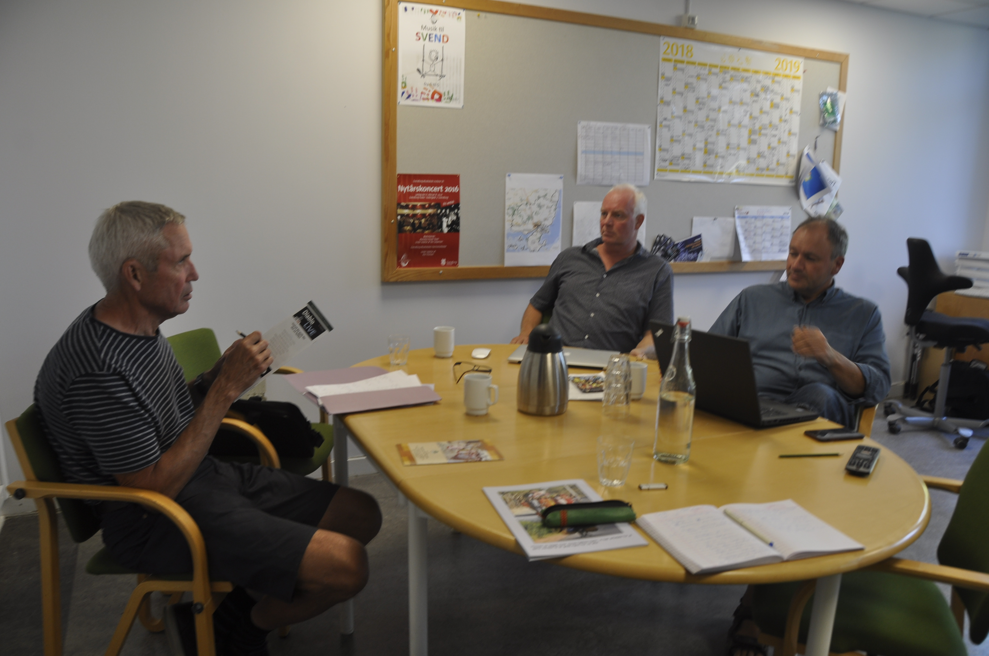
Så er vi klar i Svendborg til at modtage besøgl

Slide 18
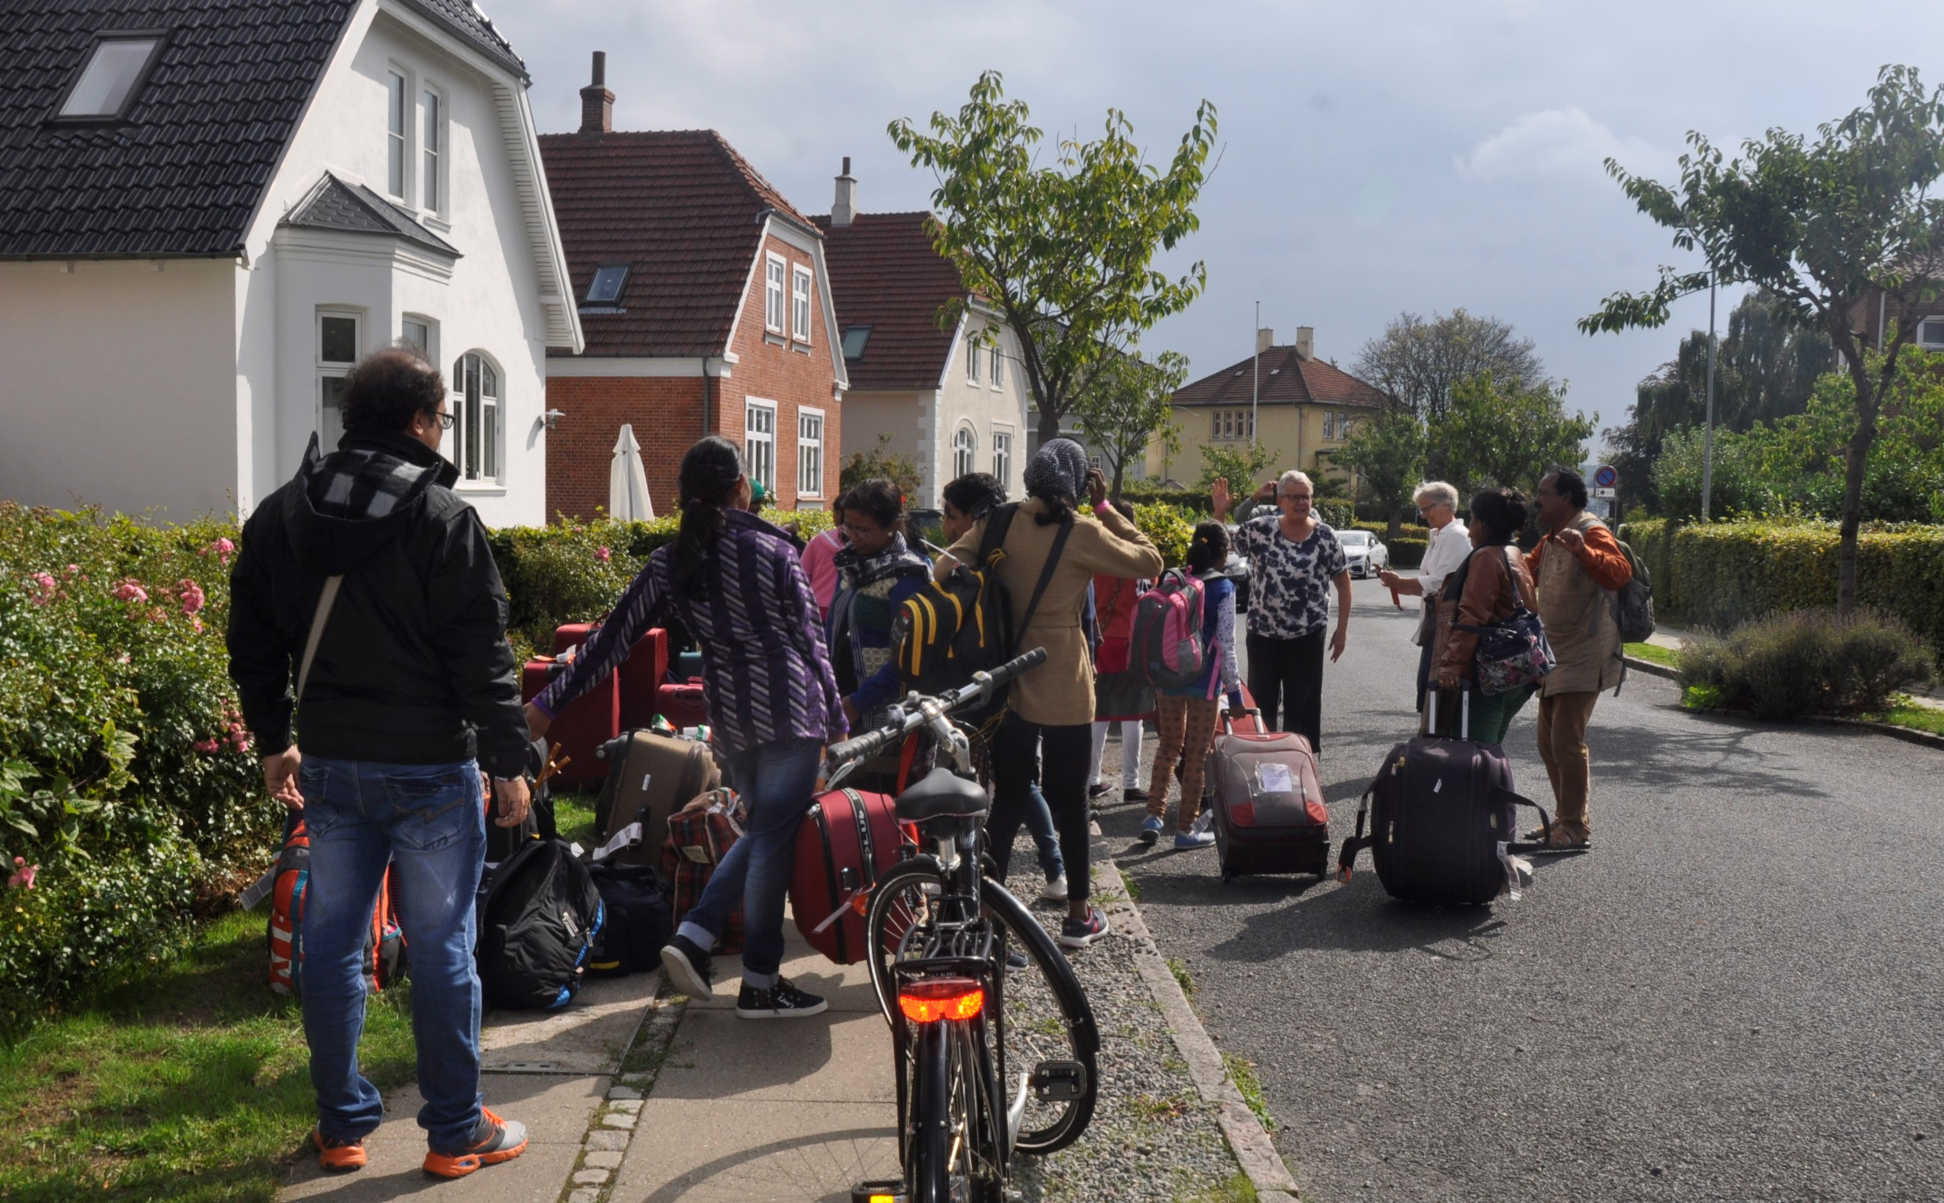
På vej til Svendborg

Slide 19
Program på Fyn d. 9.-15. september
9. Ankommer Svendborg og indkvarteres
10. Besøg på økologisk gård. Optræden på Svendborg Musikskole
11. Optræden på Svendborg Gymnasium
12. Frokost på asiatisk restaurant. Optræden på Ollerup Musikefterskole
13. Svømmehal. Møde med borgmesteren. Svendborg Forsamlingshus
14. Shopping. Torvet i Svendborg. Afslutning hos Lise og Lars
15. Afrejse

Slide 20
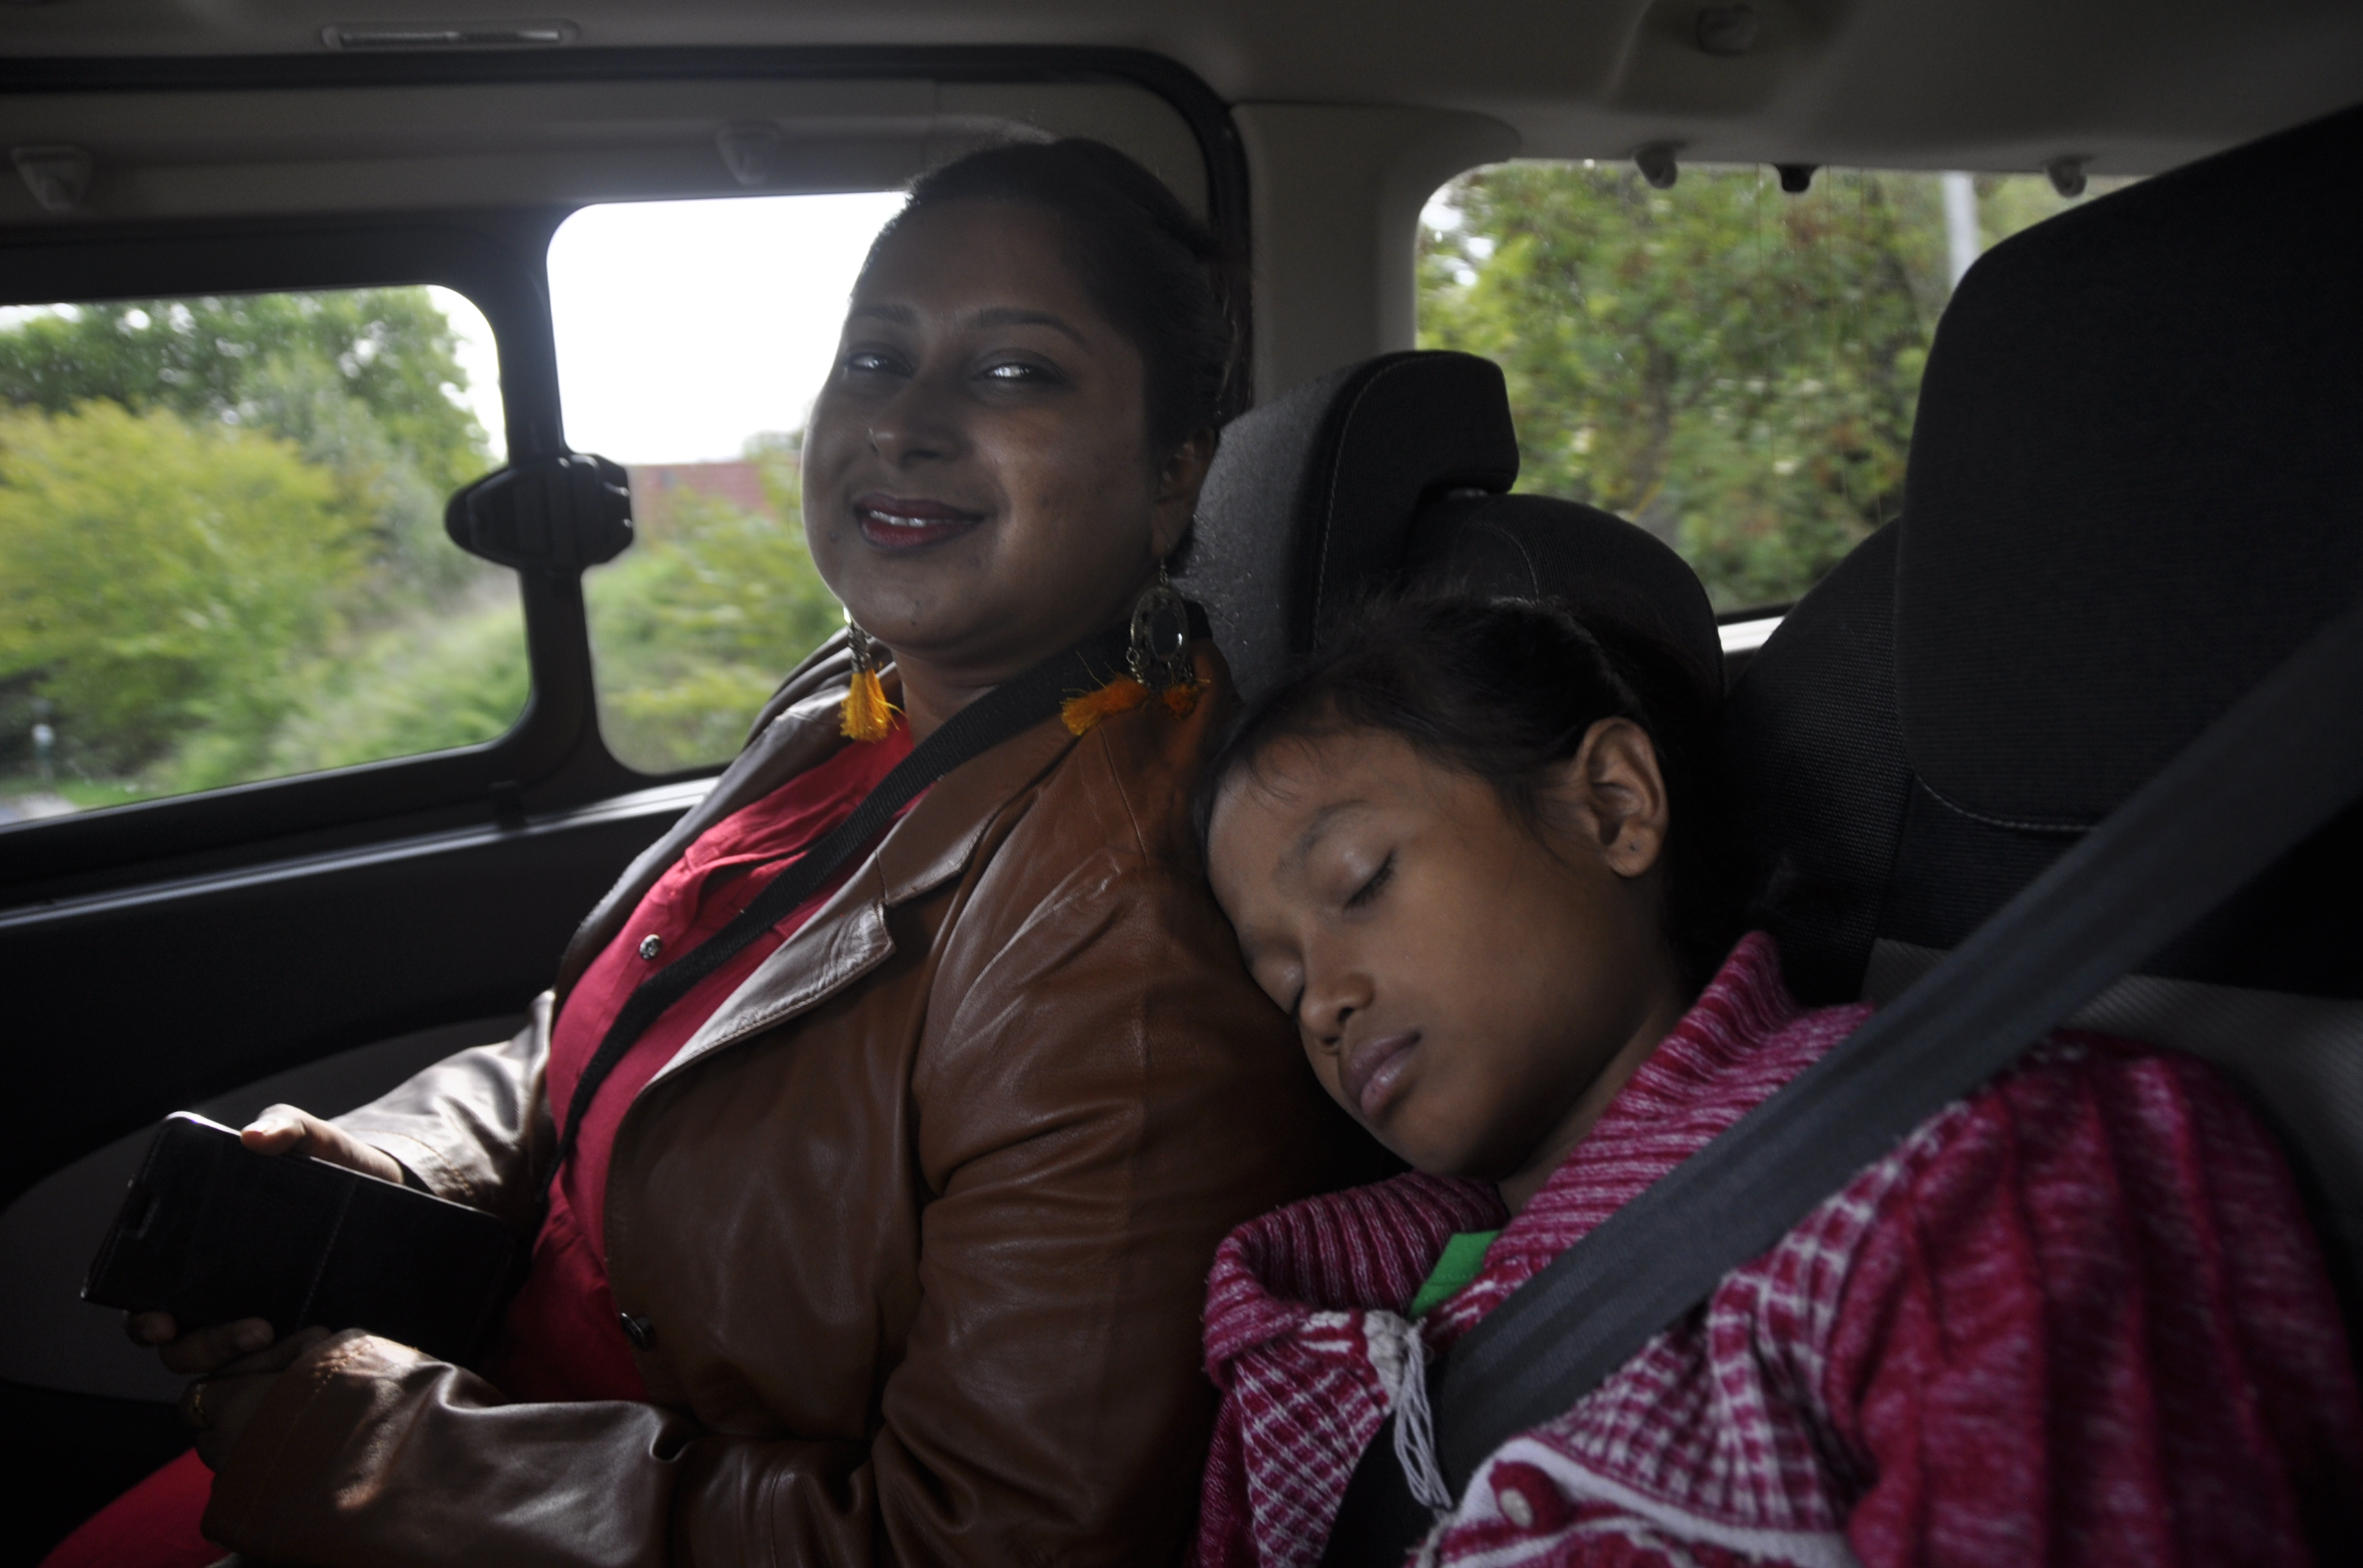
På besøg på en dansk bondegård

Slide 21
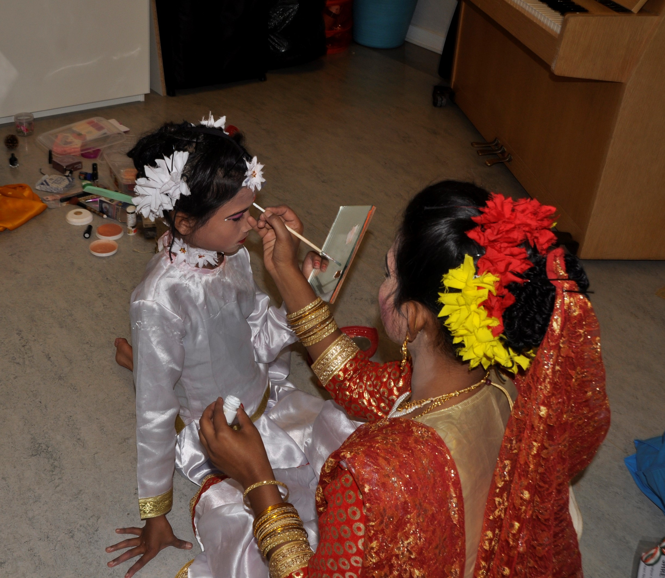
Svendborg musikskole

Slide 22
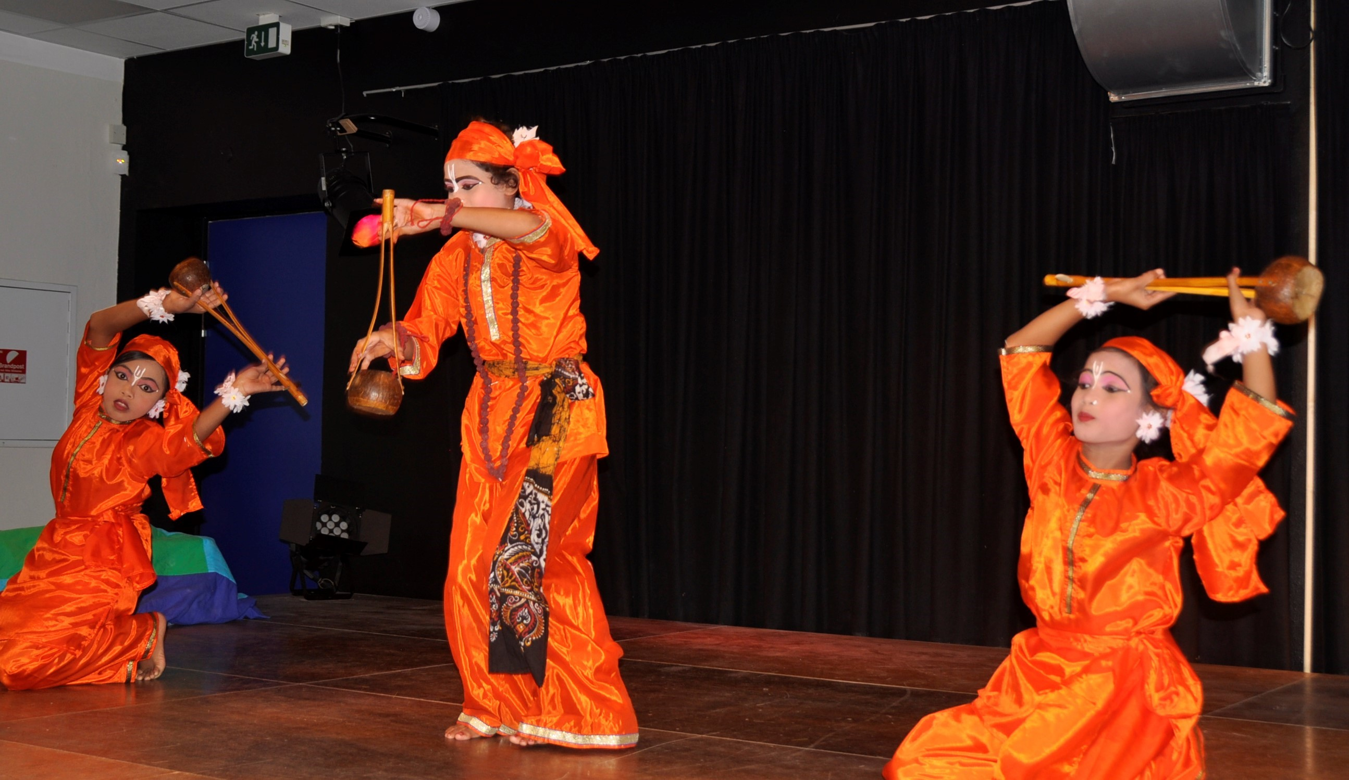

Slide 23
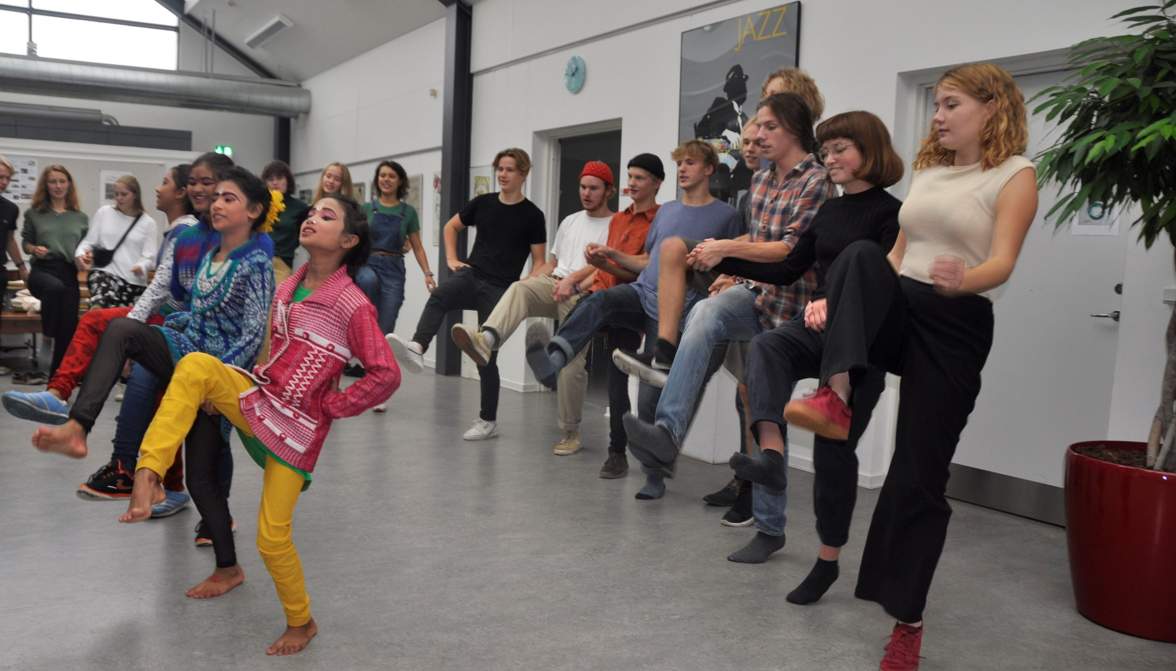
På Svendborg Gymnasium

Slide 24
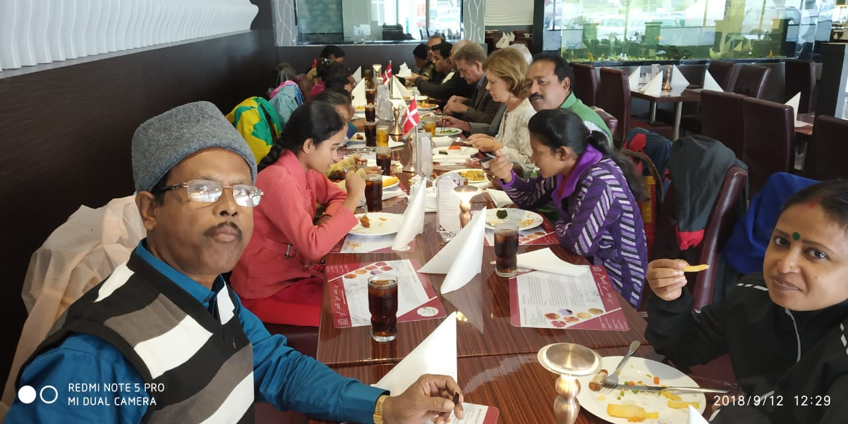
Frokost på asiatisk restaurant – inviteret af Ulla og Jan

Slide 25
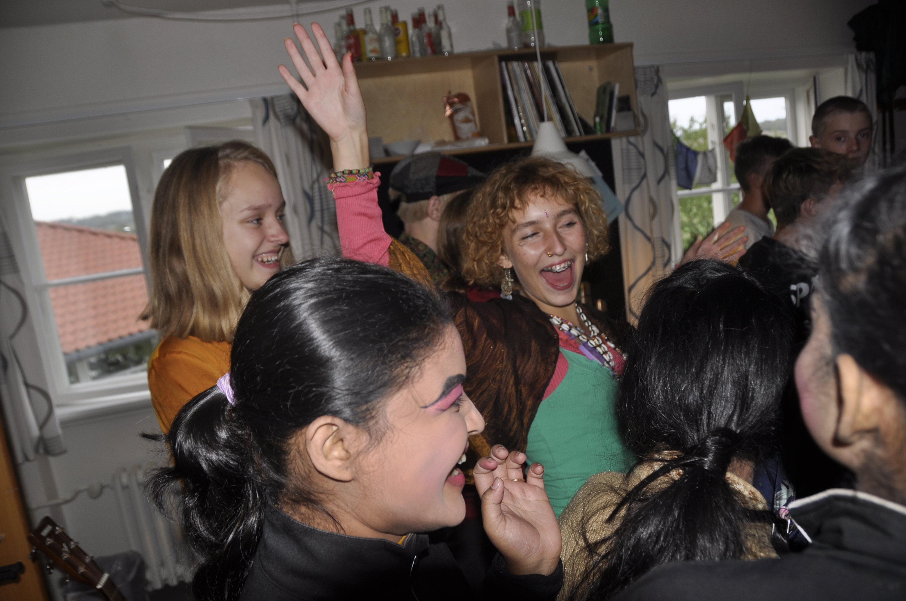
Ollerup Musikefterskole

Slide 26
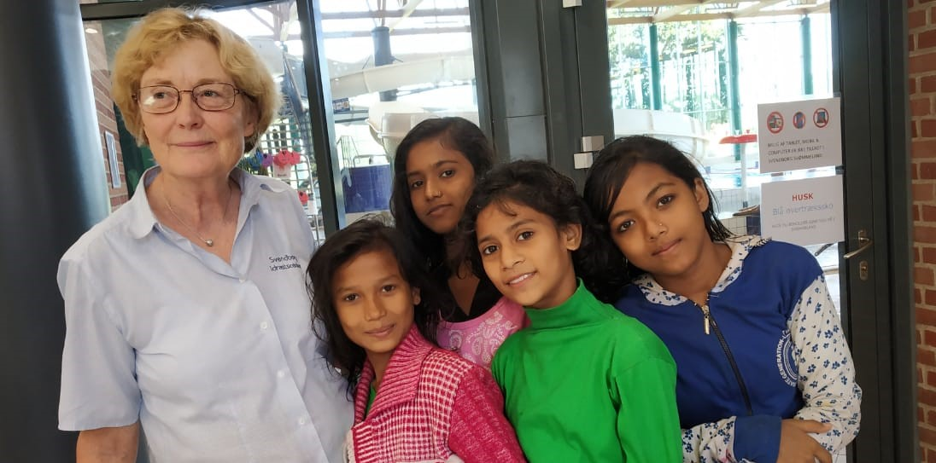
I svømmehallen

Slide 27
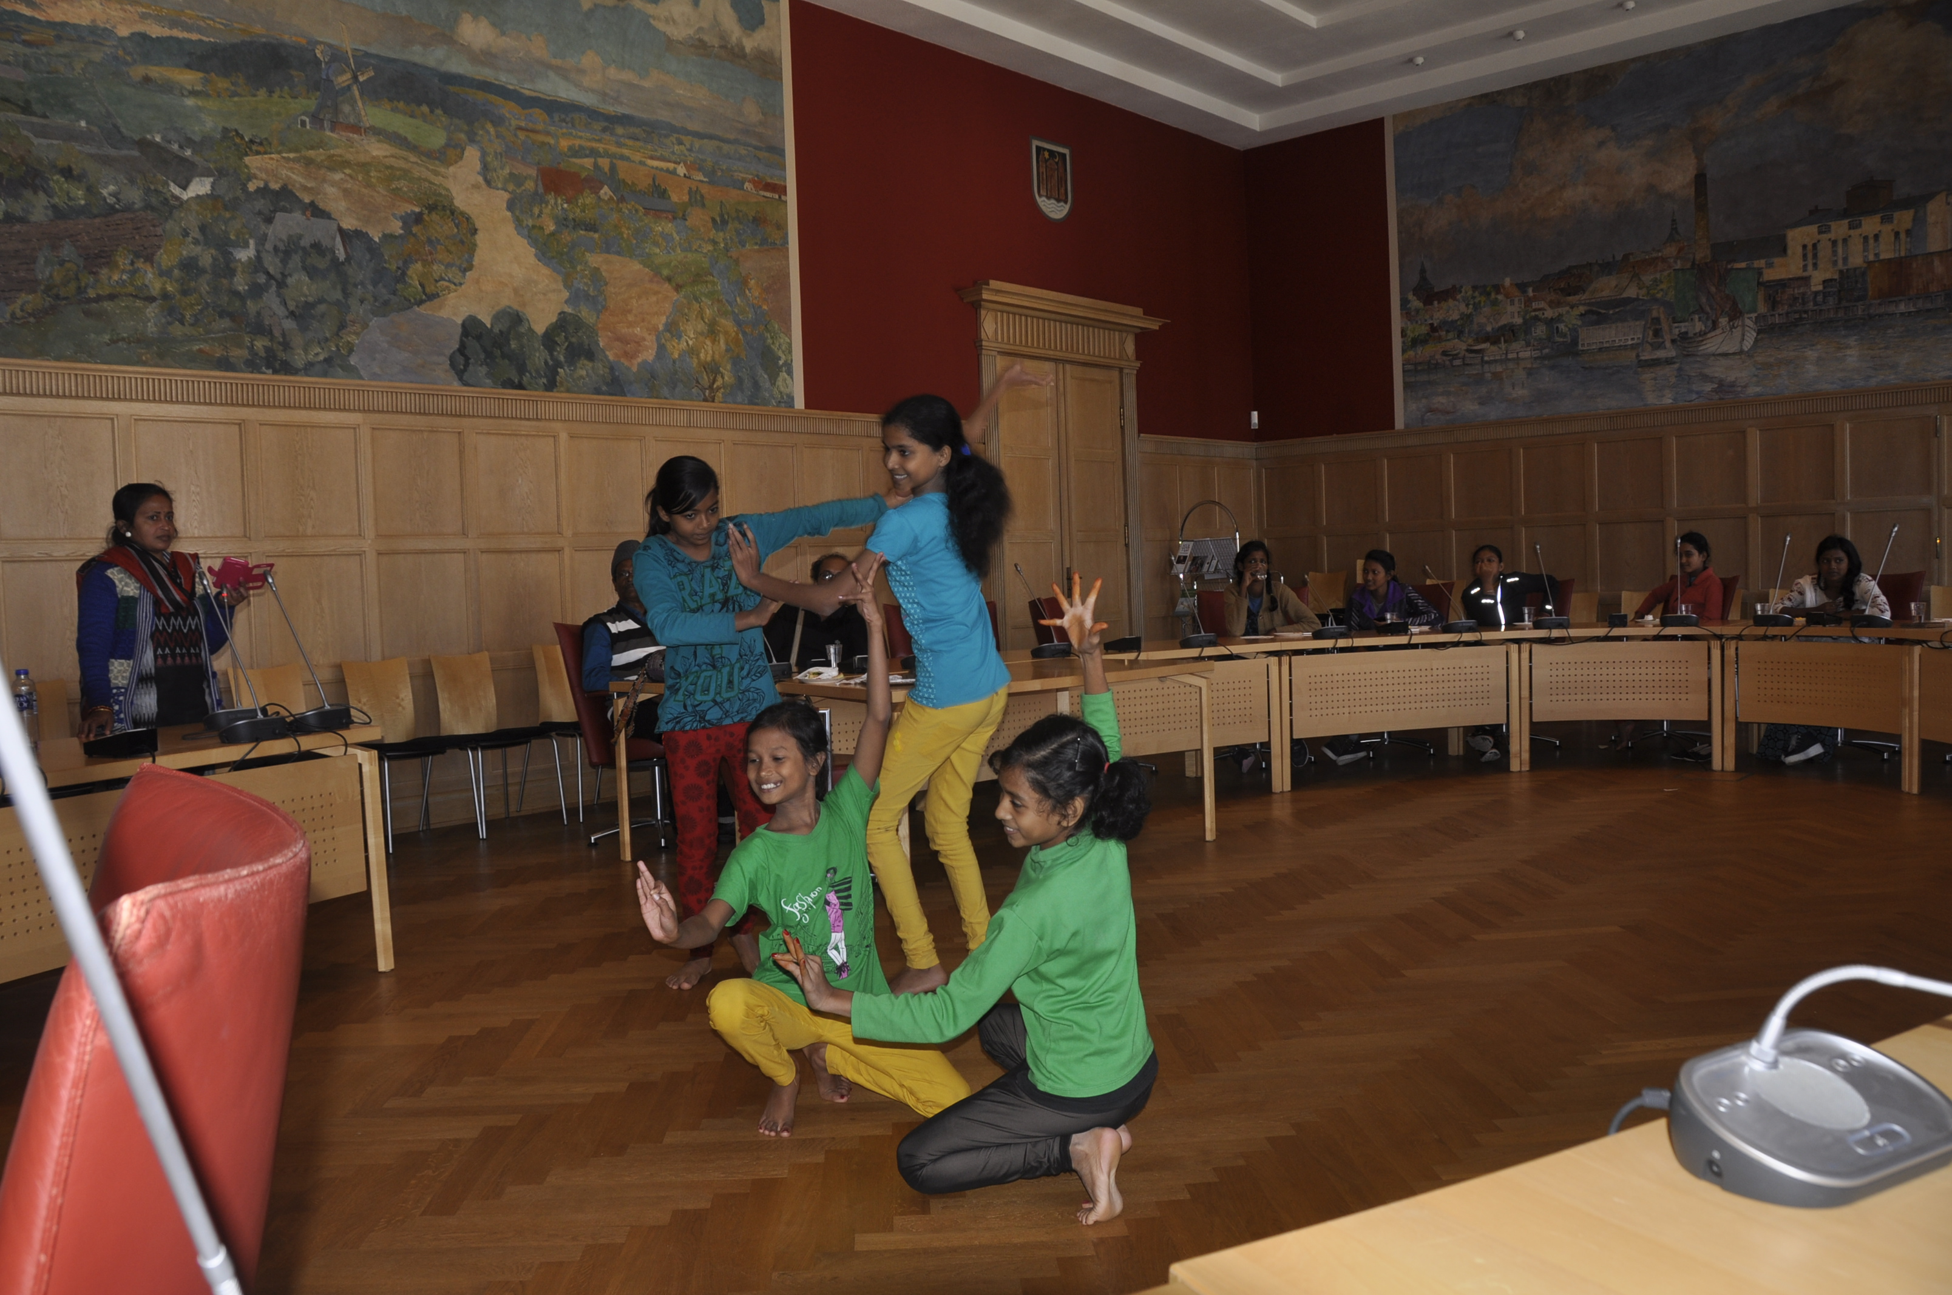
Hos Borgmesteren

Slide 28
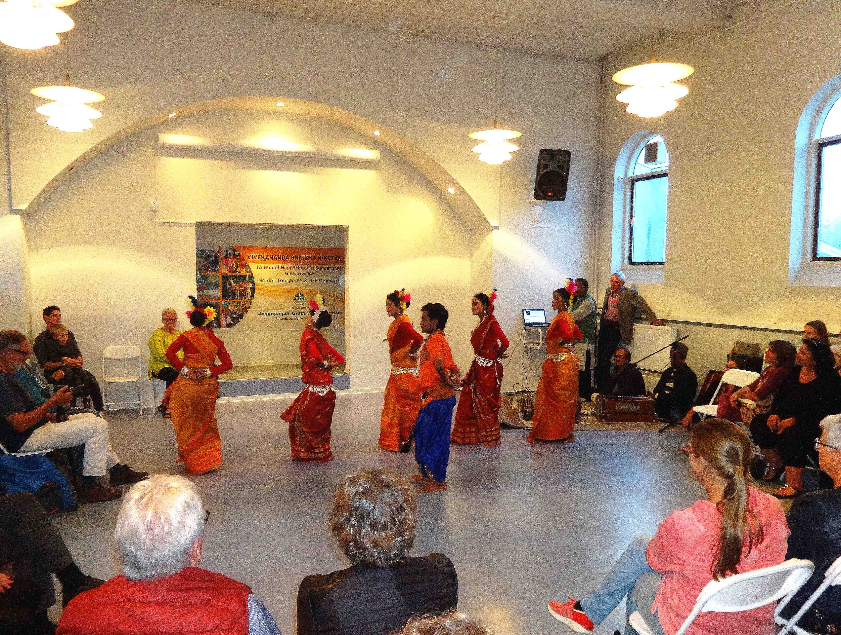
I Svendborg forsamlingshus

Slide 29
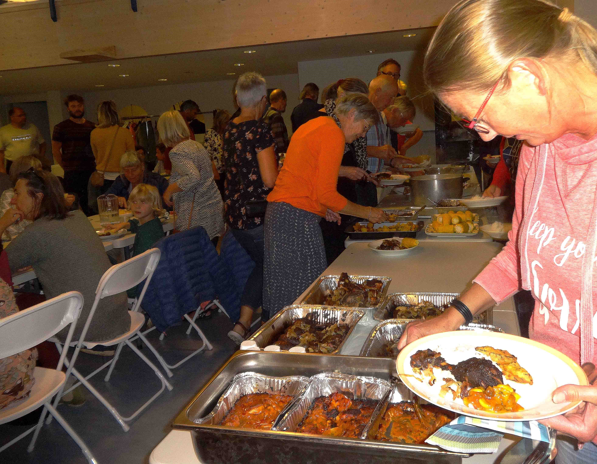
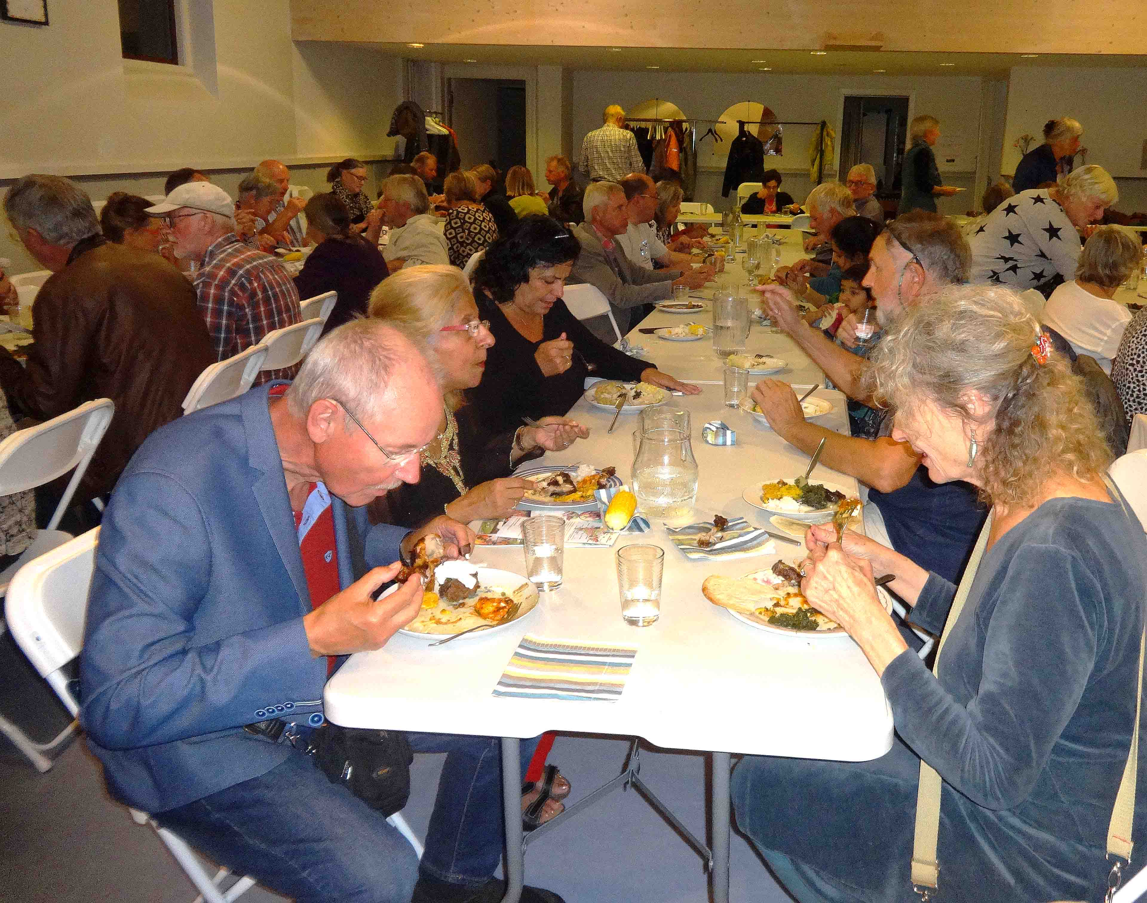
Servering af indisk mad for ca 70

Slide 30
Der købes gaver til familie og venner
Svært at vælge
Hvordan får jeg plads i kufferten?

Slide 31
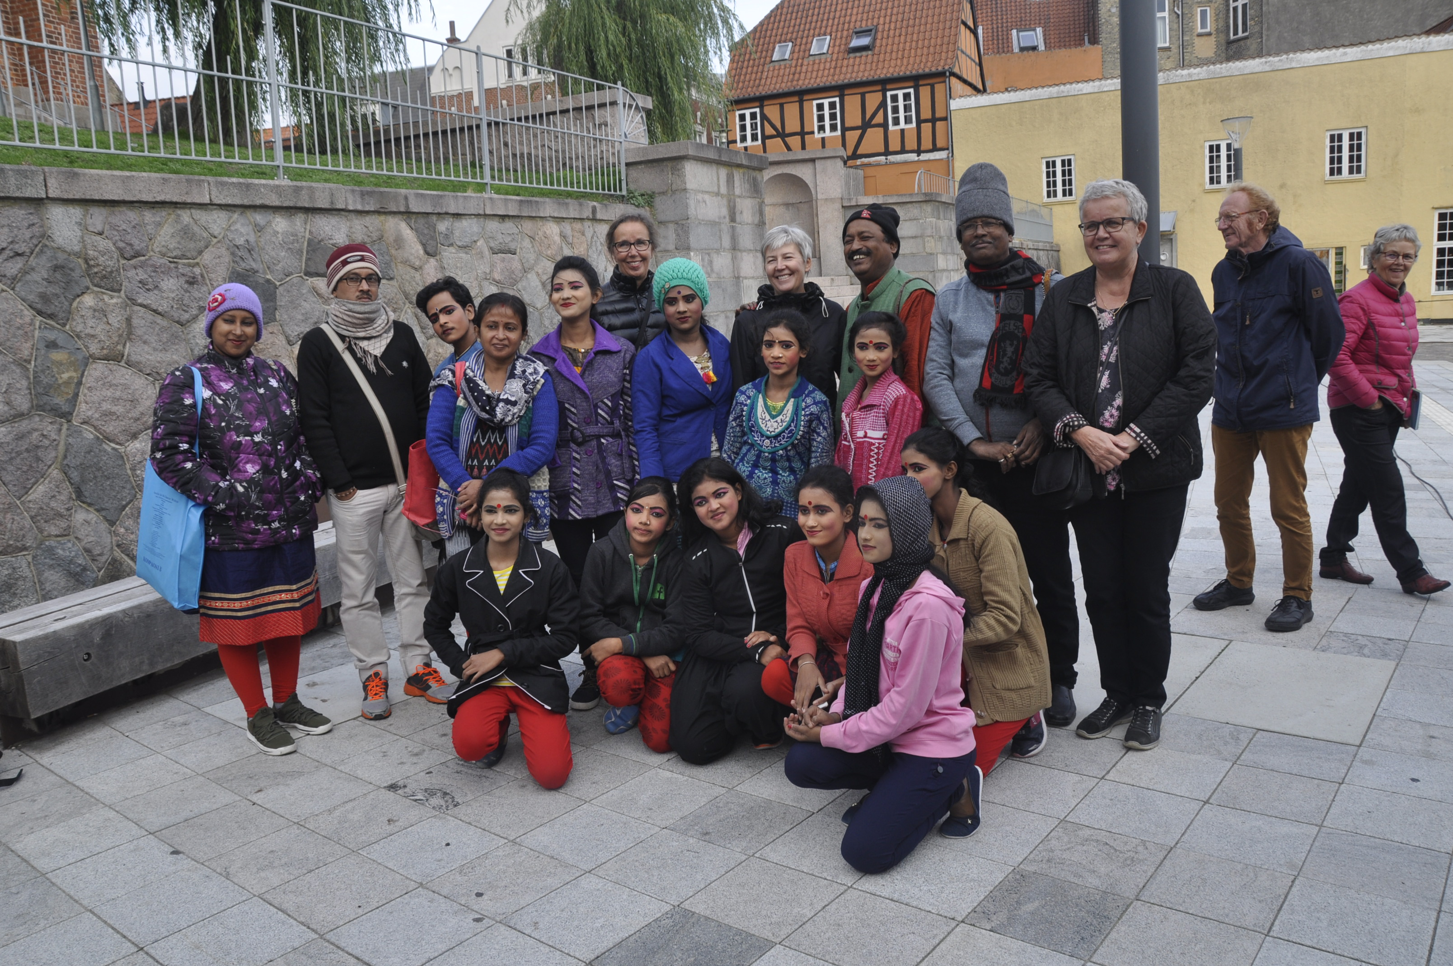
Optræden på Svendborg torv

Slide 32
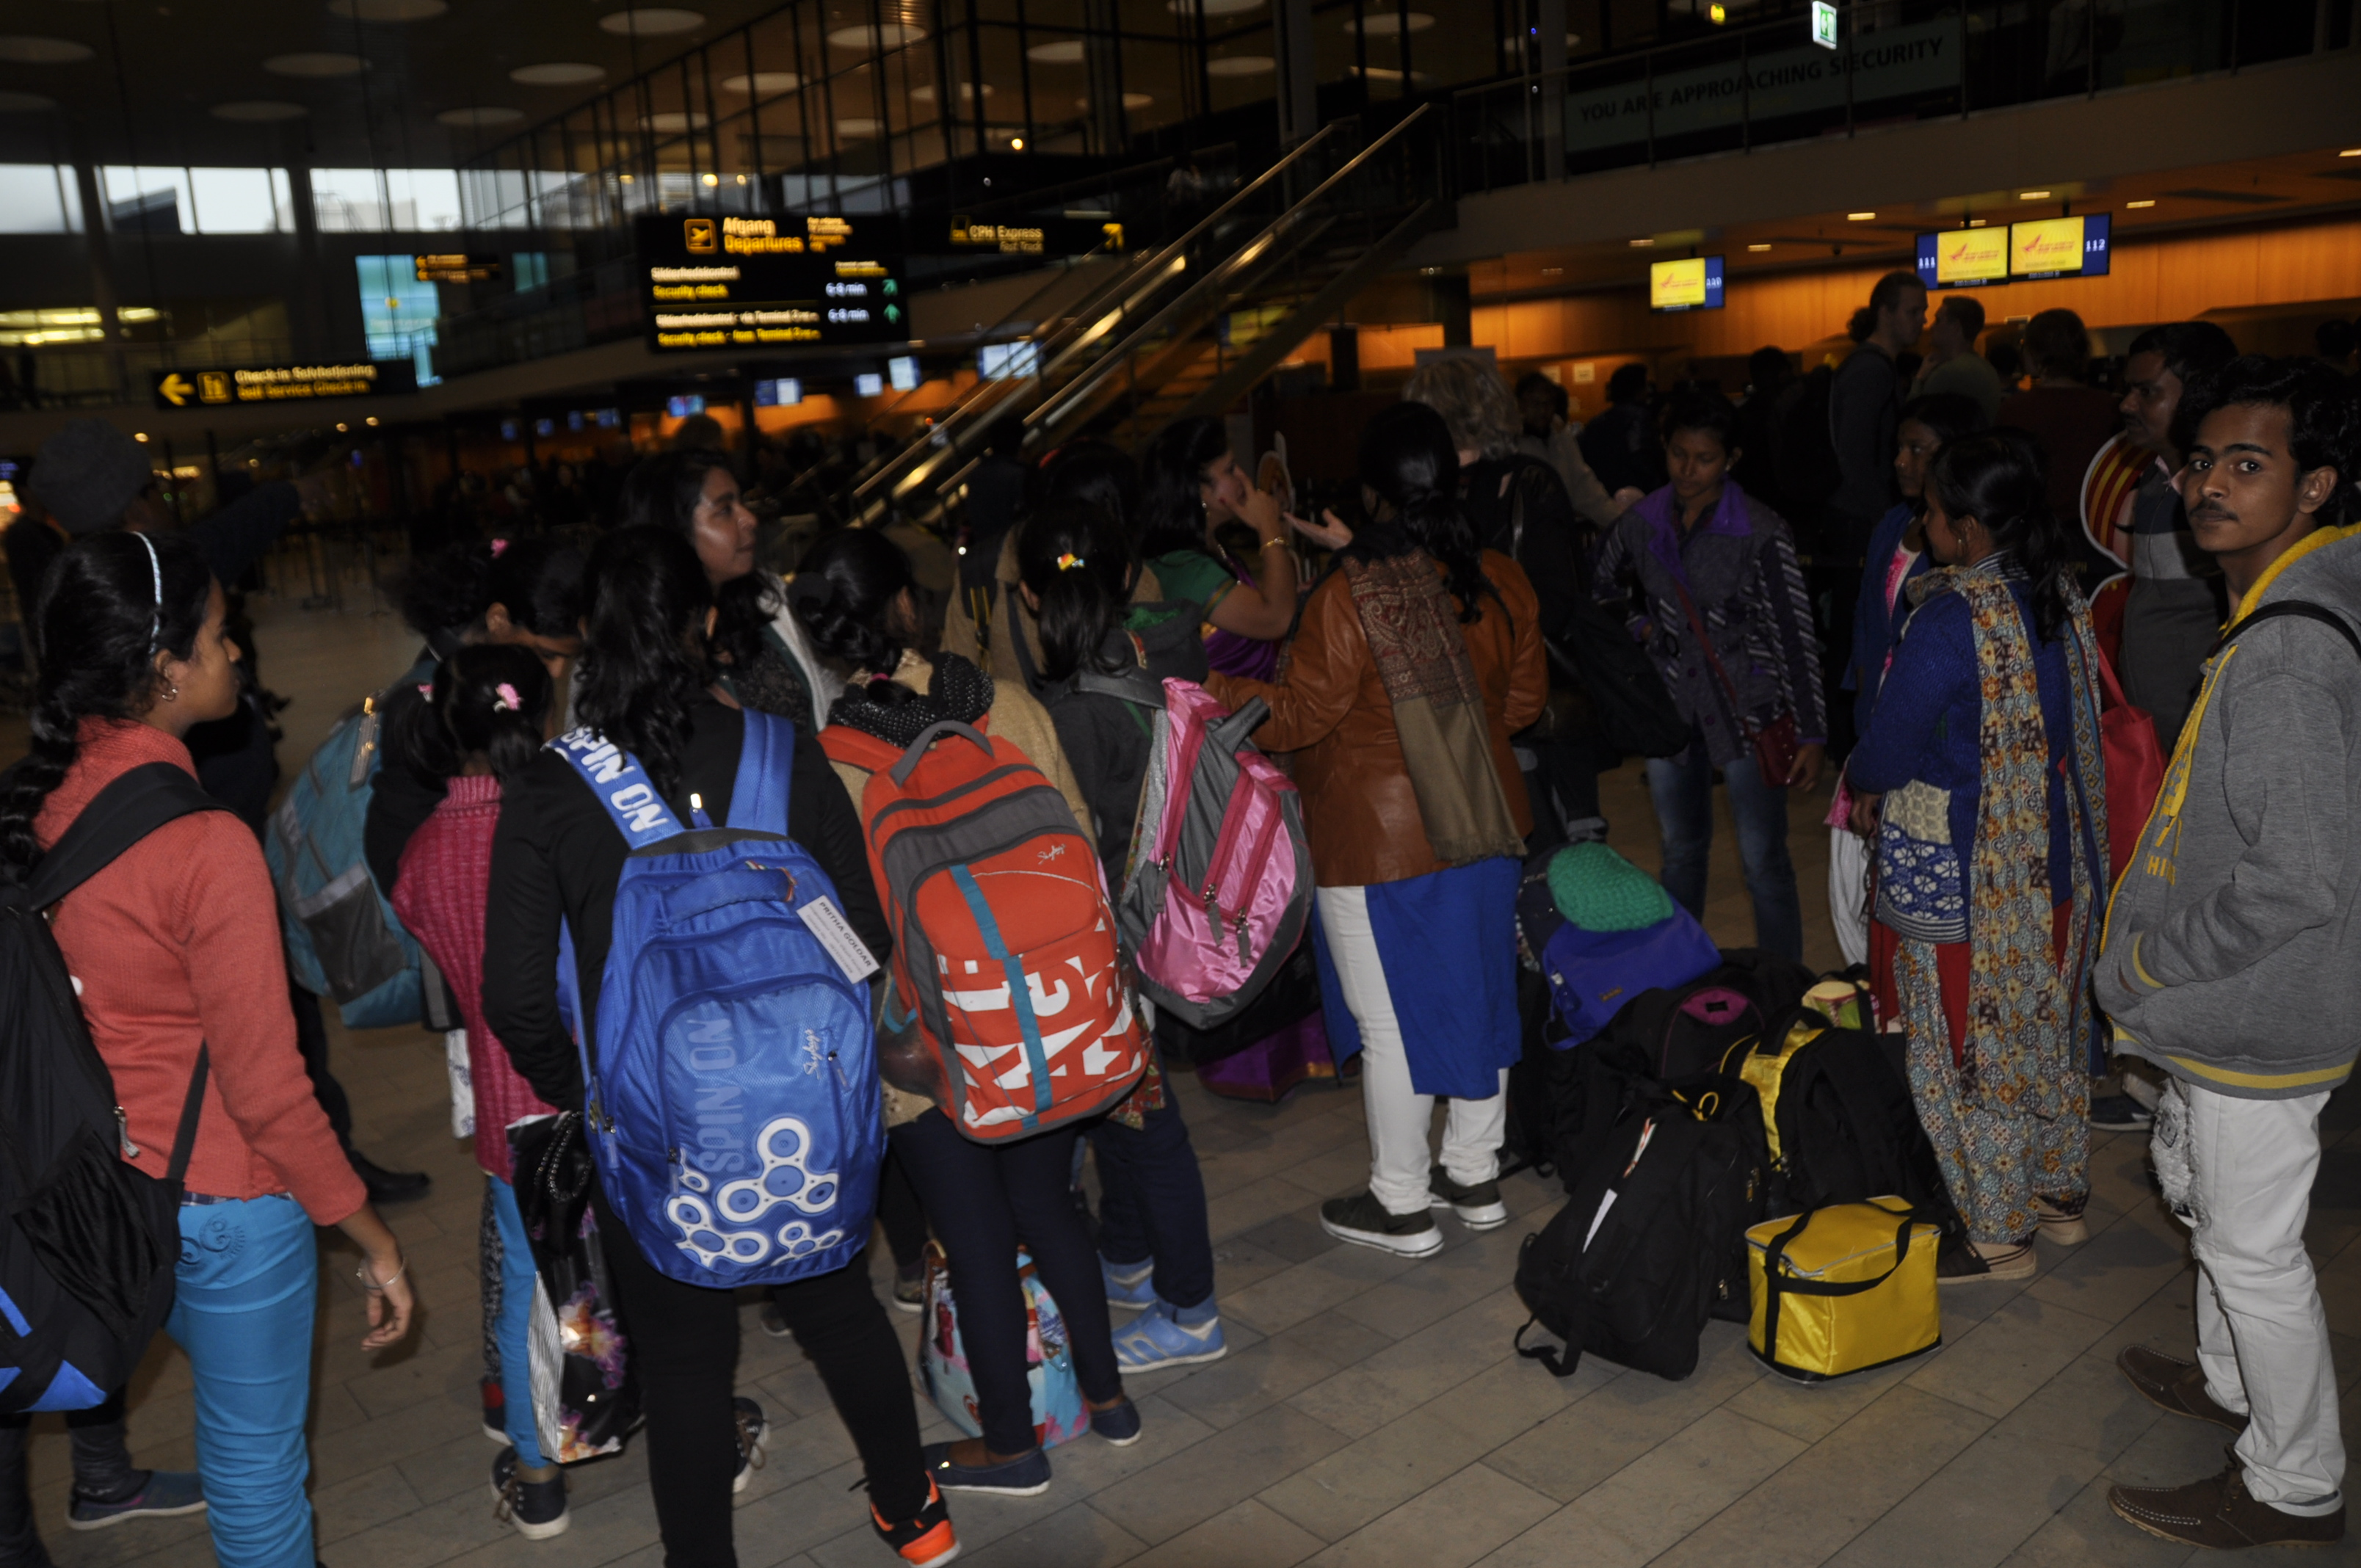
Så er der afrejse

Slide 33
